Slide 1
HOME STUDIO
Professor Hugo Yasha
www.hugoyasha.com

Slide 2
O músico contemporâneo
Introdução | Desenvolvimento | Conclusão
Tocar um instrumento bem;
Conhecimento teórico;
Inglês básico;
Marketing;
Home Studio.

Slide 3
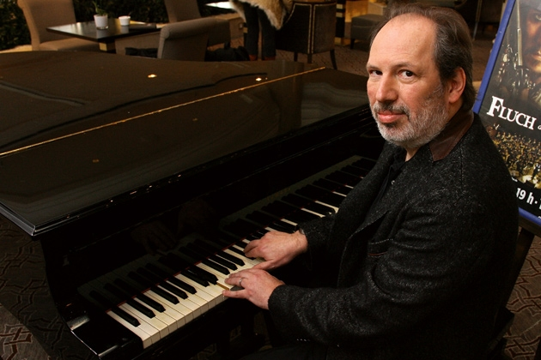
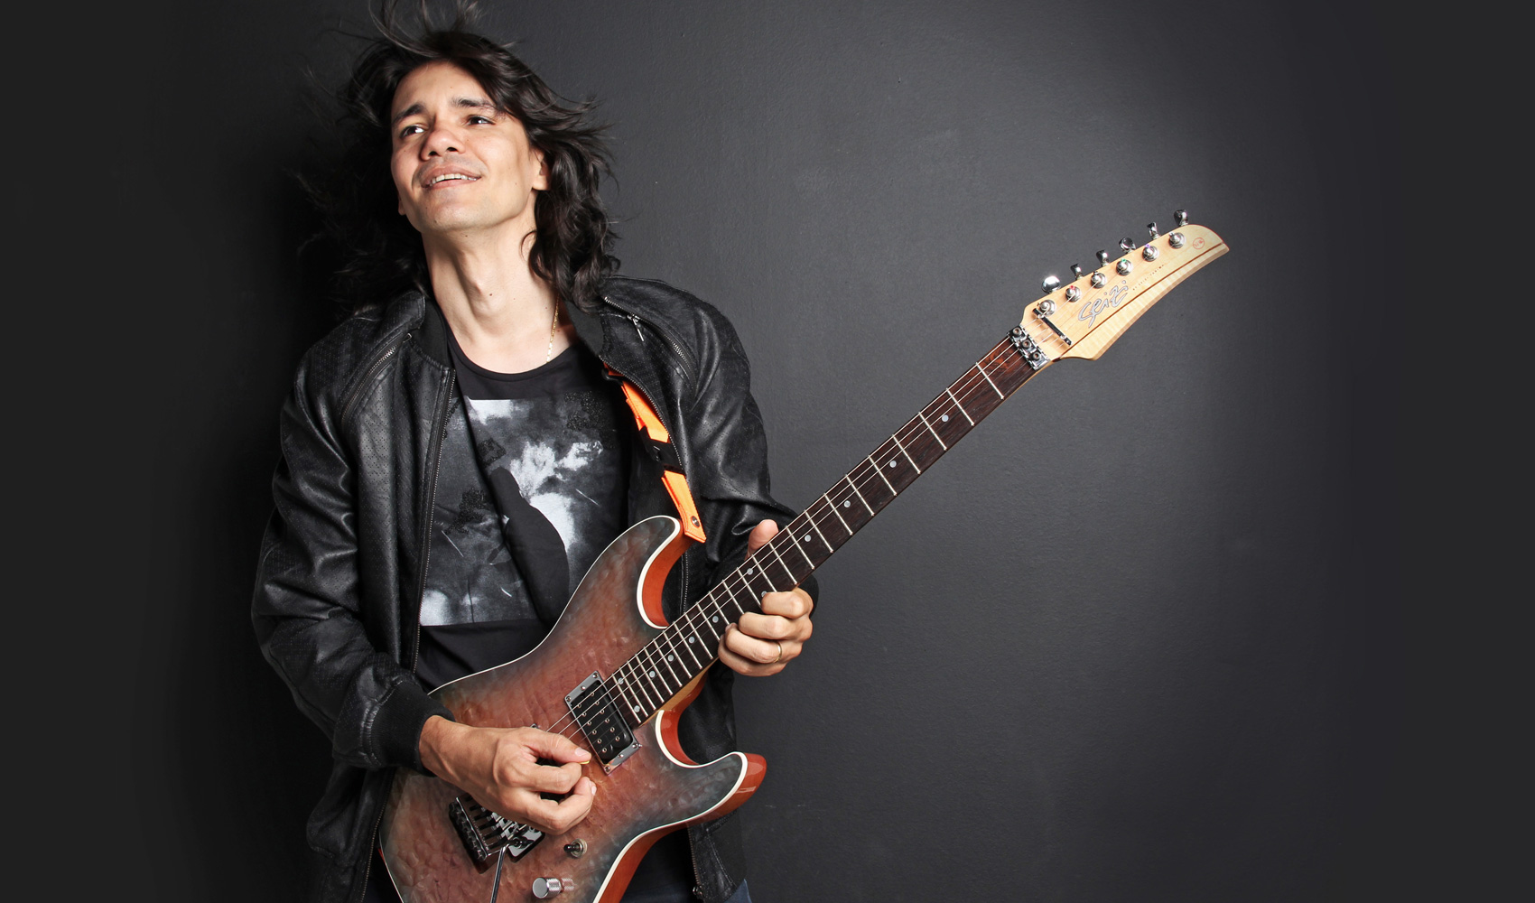
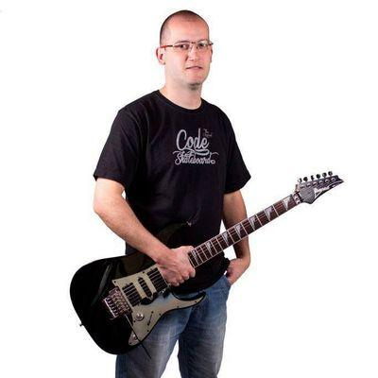
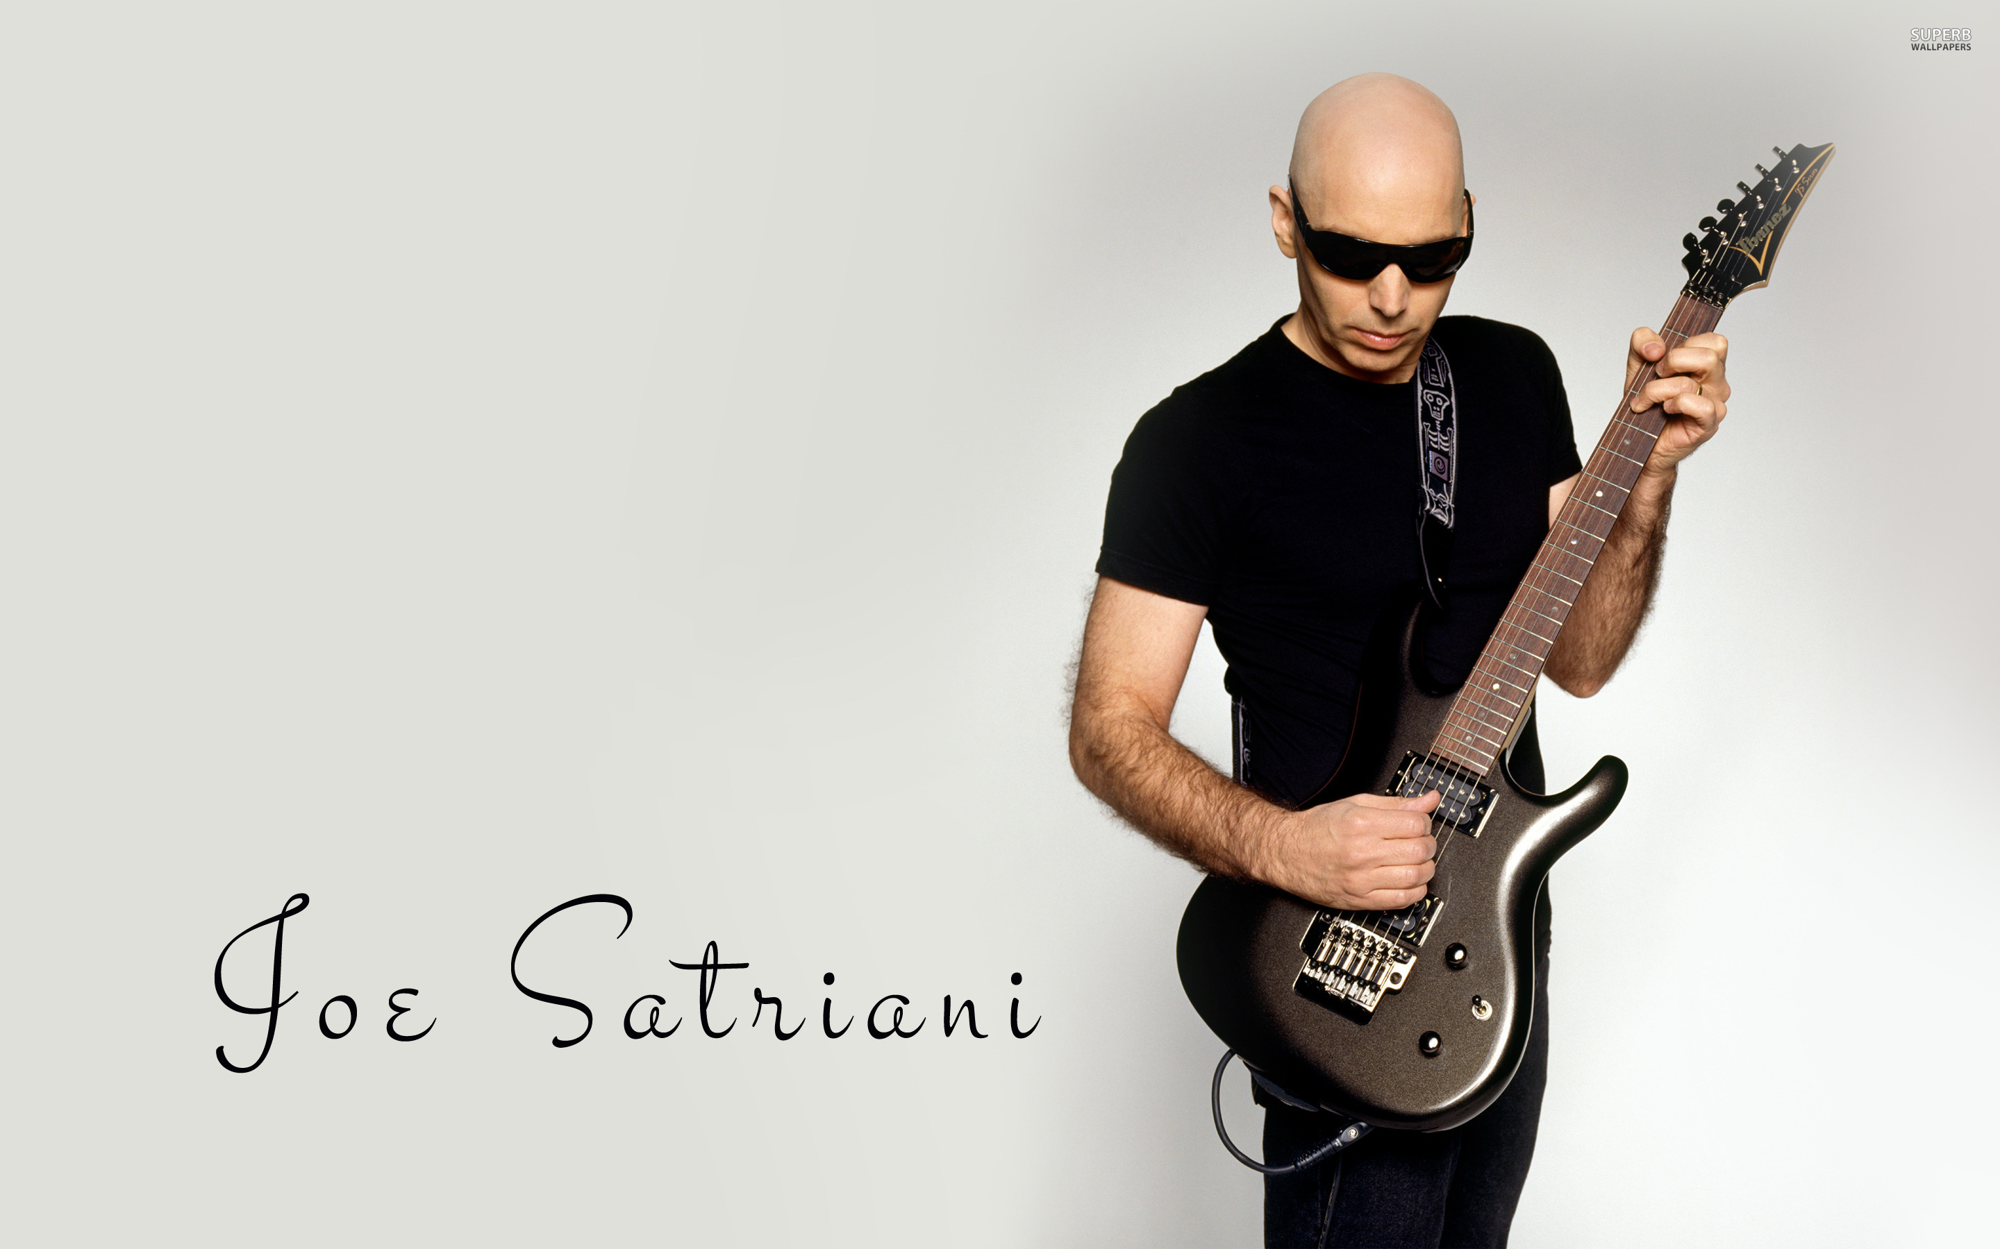
Introdução | Desenvolvimento | Conclusão

Slide 4
equipamento
Introdução | Desenvolvimento | Conclusão
COMPUTADOR;
Interface;
Fone de ouvido;
Monitor de áudio;
Microfone dinâmico;
Microfone condensador;
Controlador MIDI.

Slide 5
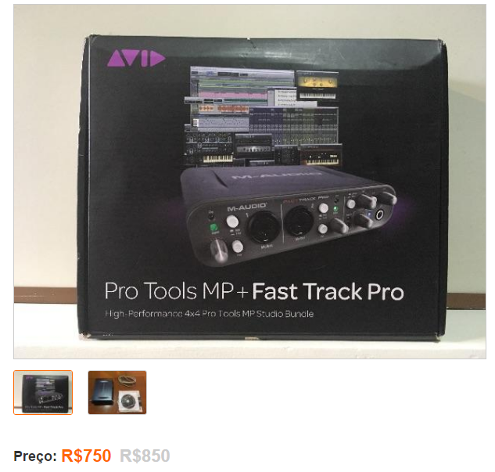
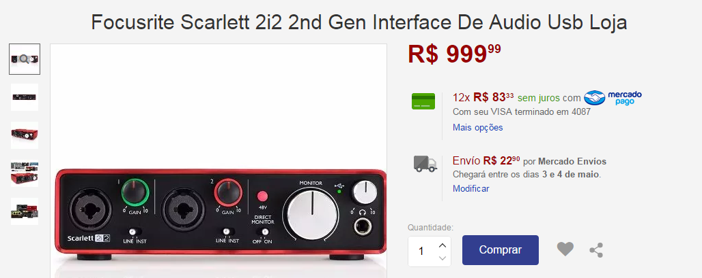
Interface
Introdução | Desenvolvimento | Conclusão
Preços consultados no dia 28/04/2017.

Slide 6
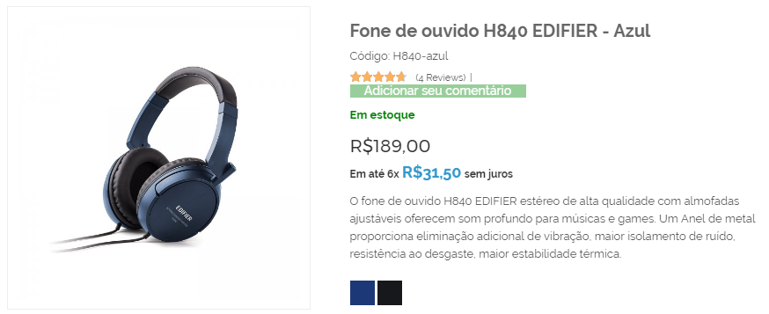
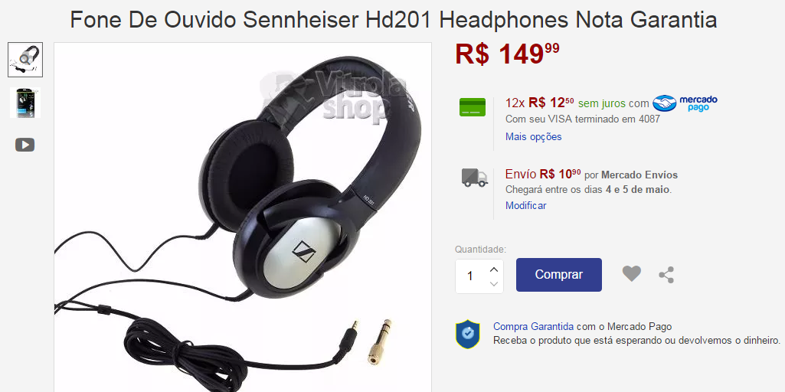
Fone
Introdução | Desenvolvimento | Conclusão
Preços consultados no dia 28/04/2017.

Slide 7
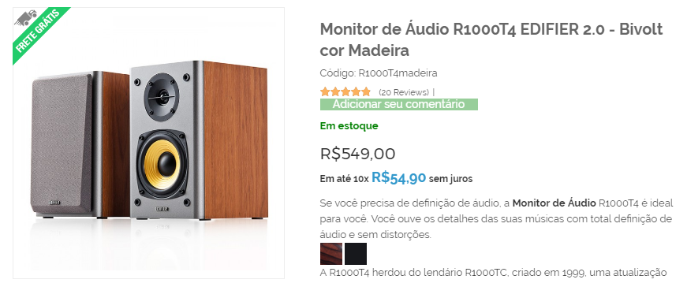
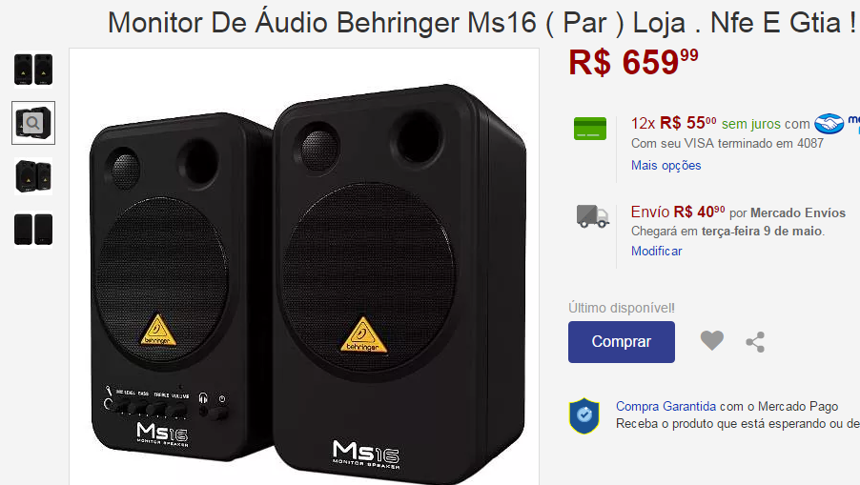
Monitor de áudio
Introdução | Desenvolvimento | Conclusão
Preços consultados no dia 28/04/2017.

Slide 8
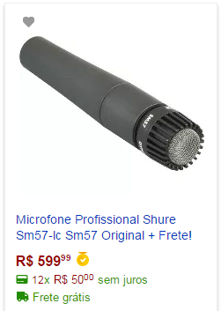
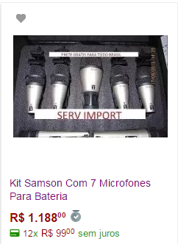
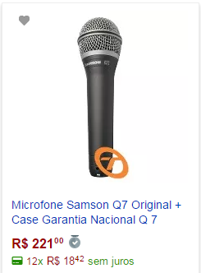
Microfone dinâmico
Introdução | Desenvolvimento | Conclusão
Preços consultados no dia 28/04/2017.

Slide 9
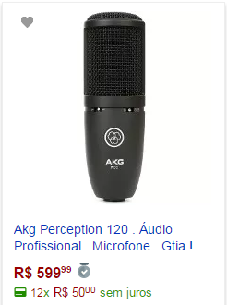
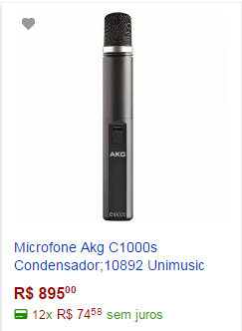
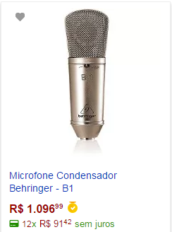
Microfone CONDENSADOR
Introdução | Desenvolvimento | Conclusão
Preços consultados no dia 28/04/2017.

Slide 10
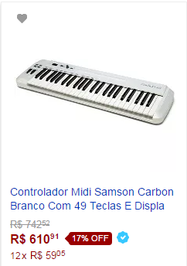
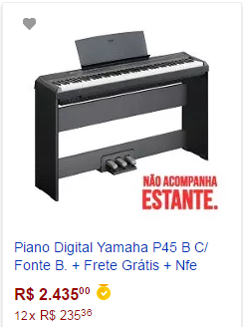
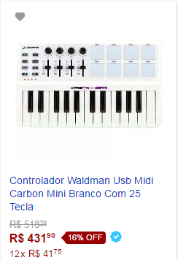
Controlador midi
Introdução | Desenvolvimento | Conclusão
Preços consultados no dia 28/04/2017.

Slide 11
Custos adicionais
Introdução | Desenvolvimento | Conclusão
Tratamento acústico;
Cabos;
Estante;
Pedestal;
Adaptadores;
Monitor de vídeo adicional.
Preços consultados no dia 28/04/2017.

Slide 12
SOFTWARE
Introdução | Desenvolvimento | Conclusão
DAW (Digital Audio Workstation);
Editor de partituras;
VSTi (instrumentos virtuais);
Reverb;
Equalizador;
Compressor.

Slide 13
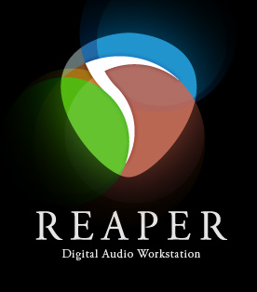
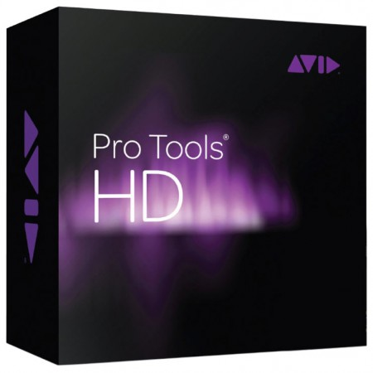
Introdução | Desenvolvimento | Conclusão
DAW
Editor de partitura
VSTi

Slide 14
Exercícios
Introdução | Desenvolvimento | Conclusão
1. Instrumentação virtual
2. Gravação
Exemplos:
https://www.youtube.com/watch?v=CQSgAfdgZh8
https://www.youtube.com/watch?v=70Qf1EVF1OU
Exemplos:
https://www.youtube.com/watch?v=2F_fg4QrBvI

Slide 15
Dicas de apostilas, livros e aulas
Introdução | Desenvolvimento | Conclusão
Apostila – Mix in the Box (pauloanhaia.com.br);
Livro: Guia de Mixagem (Fabio Henriques);
Estúdio Click AudioWorks (www.youtube.com/user/clickaudioworks).

Slide 16
CONCLUSÃO
Introdução | Desenvolvimento | Conclusão
Home Studio X Estúdio profissional;
Investimento entre R$1000,00 e R$2500,00 (sem o computador);
Teoria musical;
Prática.

